Slide 2
Nhiệt độ trung bình năm của đồng bằng Bắc Bộ là bao nhiêu?
01
Trên 23 độ C

Slide 3
Nêu đặc điểm về sông ngòi của vùng đồng bằng Bắc Bộ?
02
Hệ thống sông ngòi dày đặc, tỏa khắp vùng.

Slide 4
Vùng đồng bằng Bắc Bộ chủ yếu là đất gì?
03
Đất phù sa

Slide 6
3. Một số thuận lợi và khó khăn
của vùng Đồng bằng Bắc Bộ

Slide 7
Đọc thông tin, em hãy nêu những thuận lợi và khó khăn của vùng Đồng bằng Bắc Bộ.
Thảo luận nhóm đôi

Slide 8
Những thuận lợi và khó khăn của vùng Đồng bằng Bắc Bộ.
Thuận lợi | Khó khăn
Vị trí địa lí thuận lợi cho giao lưu, trao đổi hàng hóa với các vùng khác.
Nhiệt độ xuống thấp vào mùa đông ảnh hưởng đến sự sinh trưởng của cây trồng, vật nuôi và sức khỏe của con người.
Địa hình thuận lợi cho giao thông sinh hoạt và sản xuất.
Hệ thống sông cung cấp nước cho sinh hoạt sản xuất giúp phát triển giao thông đường thủy.
Mùa hạ nước sông dâng cao có thể gây ngập lụt

Slide 9
4. Bảo vệ thiên nhiên Đồng bằng Bắc Bộ.

Slide 10
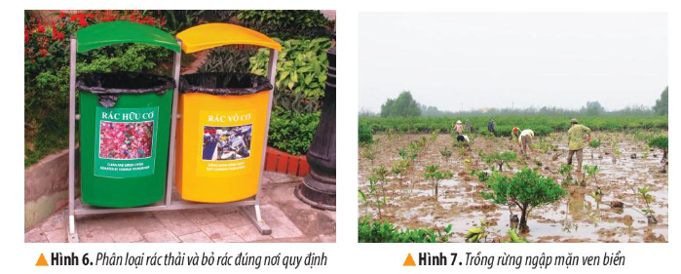
Đọc thông tin và quan sát hình 6, 7 em hãy cho biết một số biện pháp bảo vệ thiên nhiên vùng Đồng bằng Bắc Bộ.

Slide 11
Giáo dục và tuyên truyền bảo vệ thiên nhiên
Sử dụng phân bón hữu cơ
Xử lý nước thải
Một số biện pháp bảo vệ thiên nhiên Đồng bằng Bắc Bộ
Thành lập các khu bảo tồn thiên nhiên
Phân loại rác và bỏ rác đúng nơi quy định
Trồng cây xanh

Slide 12
LUYỆN TẬP

Slide 13
ĐẶC ĐIỂM TỰ NHIÊN CỦA VÙNG ĐỒNG BẰNG BẮC BỘ
Yếu tố tự nhiên | Đặc điểm
Địa hình
Khí hậu
Sông ngòi
Tương đối bằng phẳng, độ cao trung bình dưới 25m
Khí hậu nhiệt đới gió mùa, có một mùa đông lạnh.
Hệ thống sông ngòi dày đặc, tỏa khắp vùng.

Slide 14
ẢNH HƯỞNG CỦA YẾU TỐ TỰ NHIÊN VÙNG ĐỒNG BẰNG BẮC BỘ ĐỐI VỚI ĐỜI SỐNG VÀ SẢN XUẤT
Yếu tố tự nhiên | Ảnh hưởng
Địa hình
Khí hậu
Sông ngòi
Thuận lợi cho giao thông, sinh hoạt, sản xuất
Tạo điều kiện phát triển nông nghiệp với cây trồng, vật nuôi đa dạng.Vào mùa đông, nhiệt độ hạ thấp có thể ảnh hưởng đến sức khỏe của con người và sự sinh trưởng của cây trồng, vật nuôi.
Giúp bồi tụ phù sa, cung cấp nước cho sinh hoạt, sản xuất.Có khả năng gây lũ lụt vào mùa hạ, có hiện tượng thiếu nước vào mùa đôngảnh hưởng đến sinh hoạt và sản xuất

Slide 16
Trình bày bài giới thiệu về dòng sông đã chuẩn bị ở tiết trước

Slide 17
Liên hệ
Em cần làm gì để bảo vệ để con sông đó không bị ô nhiễm?
Quê em có dòng sông nào chảy qua không?

